Slide 1



Урок мужності
«Україна – країна нескорених»

Slide 2


Slide 3
Сьогодні, 21 листопада 2024 року,
Україна відзначає 10 річницю
Дня Гідності та Свободи – одного із знакових офіційних свят, встановленого на честь двох революцій, які відбулися в Україні у 2004 та 2013 роках.
Цей день проходить під гаслом
«Вистояли на Майдані – переможемо у війні»

Slide 4


Slide 5


Slide 6
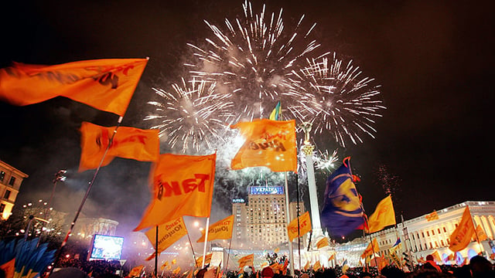


Slide 7


Slide 8
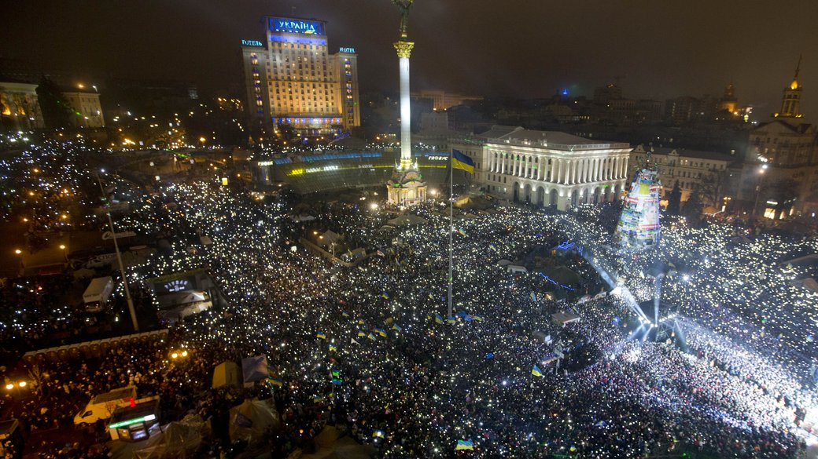
Перші заклики на Революцію Гідності

Slide 9

Попри те, що День гідності та свободи має статус державного свята, він не є офіційним вихідним. У цей день до пам’ятників загиблим учасникам Революції Гідності приносять квіти у пам’ять про Небесну сотню.

Slide 11


Slide 13
